Slide 1

История развития искусственного интеллекта. Интерактивный курс
Урок 6
Восходящая и нисходящая парадигмы ИB
Изучим парадигмы Искусственного Интеллекта и кратко рассмотрим подходы в них.

Slide 2
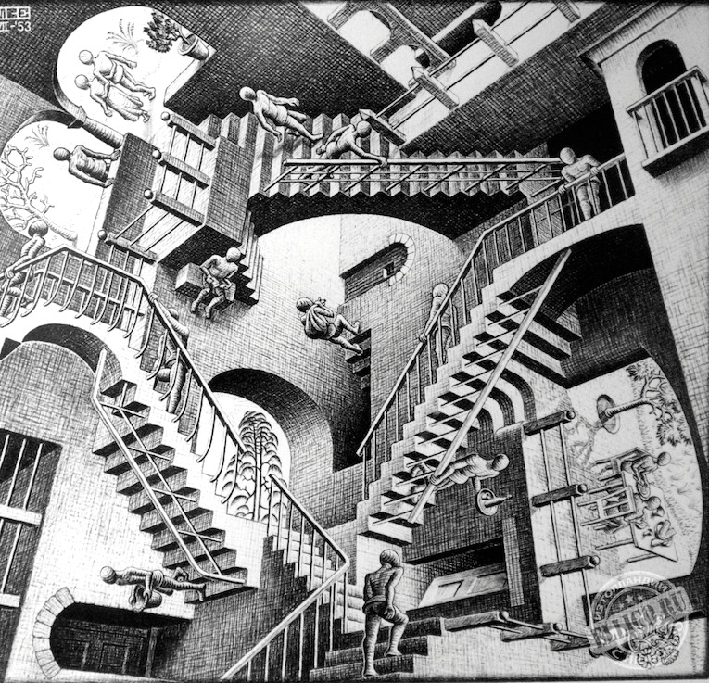

Парадигма
Совокупность методов, подходов, технических навыков и средств, принятых в научном направлении в рамках определённой научной традиции в некоторый период времени

Slide 3
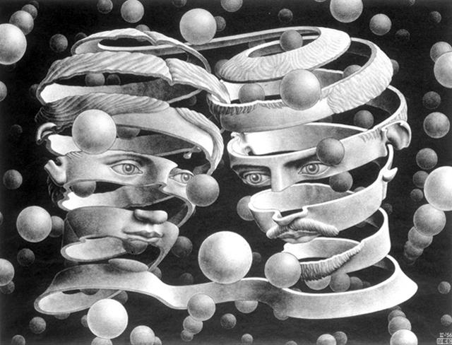
Парадигмы ИИ
Восходящая
Нисходящая
Гибридная

Slide 4
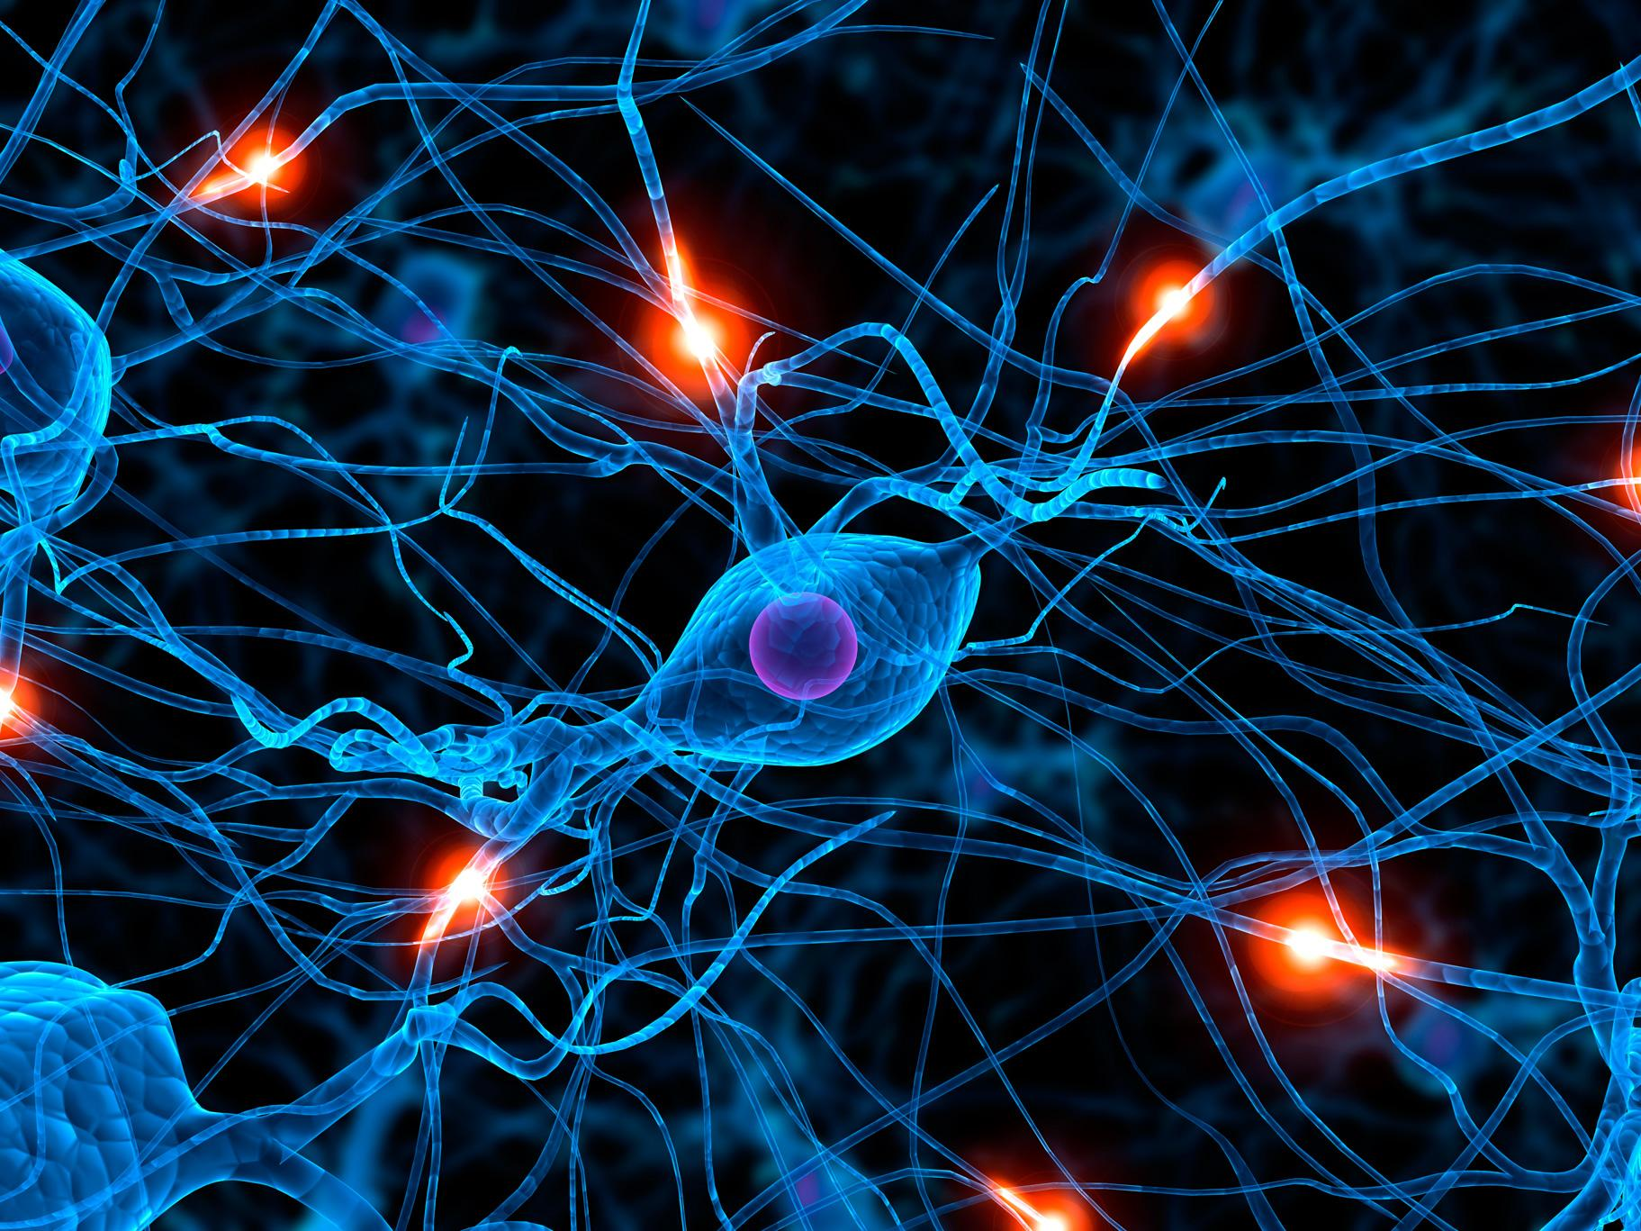
Восходящая парадигма
Моделирование базовых биологических процессов для решения задач, подвластных только человеку

Slide 5
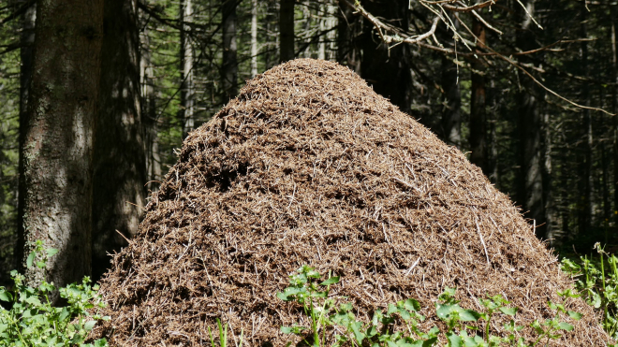

Slide 6
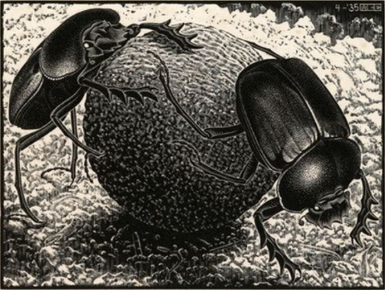
Подходы в восходящей парадигме
Структурный
Эволюционный
Квазибиологический
Интуитивный

Slide 7
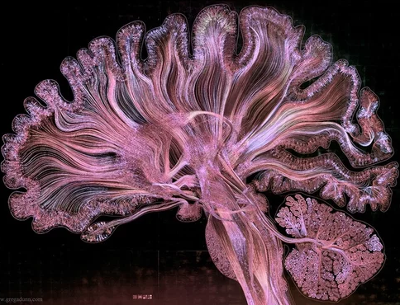
Структурный подход
Высшие психологические функции могут быть описаны в терминах сетей из взаимосвязанных простых элементов

Slide 8
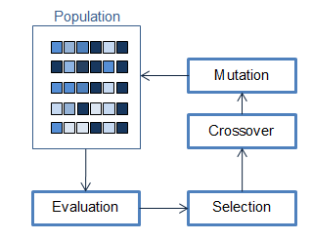
Эволюционный подход
Моделирование процессов эволюции, выращивание популяций изменчивых особей с возможностью наследования генетических характеристик и, тем самым, приближения к некоторому идеальному решению

Slide 9
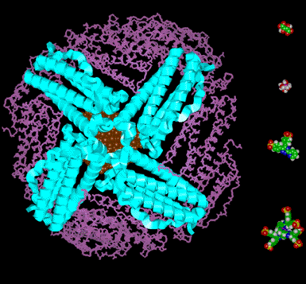
Квази-биологический подход
Использование биохимических механизмов для вычислений и моделирования

Slide 10
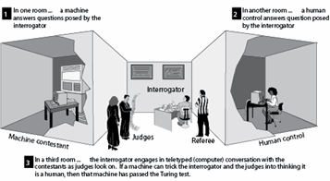
Интуитивный подход

Slide 11
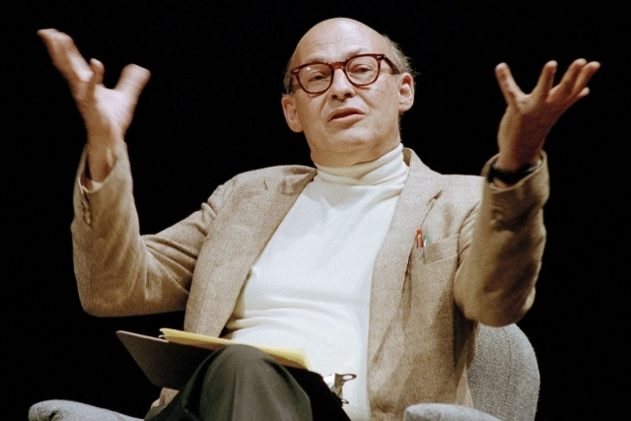

Марвин Мински — адепт восходящего подхода в ИИ

Slide 12
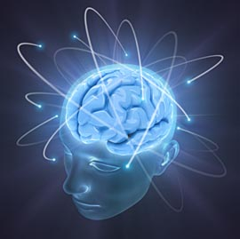
Нисходящая парадигма
Моделирование высших психологических функций через использование символьных или семиотических систем
Символьный подход
Логический подход
Агентный подход

Slide 13
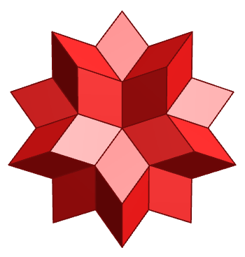
Символьный подход
Использование формальных правил для преобразования формул

Slide 14
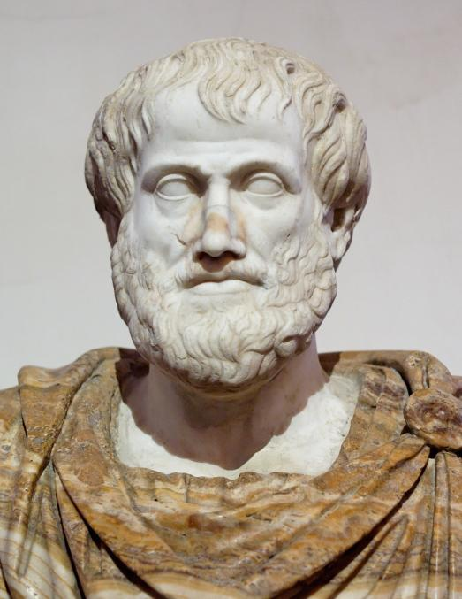
Логический подход
Формальный вывод новых знаний на основе имеющихся

Slide 15
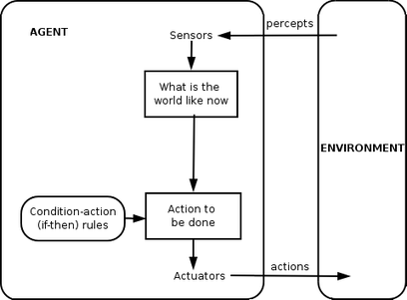
Агентный подход
Взаимодействие ИИ-системы со средой на основе рационального поведения

Slide 16
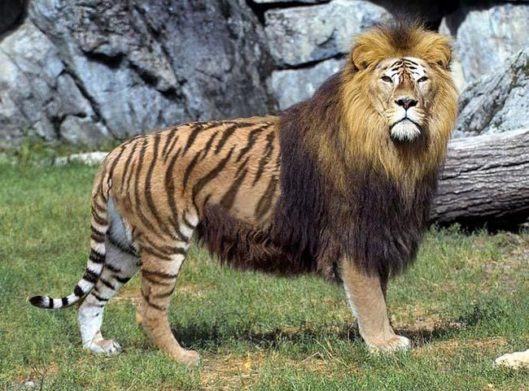
Гибридная парадигма
Берём только лучшее как от восходящей, так и от нисходящей парадигм

Slide 17
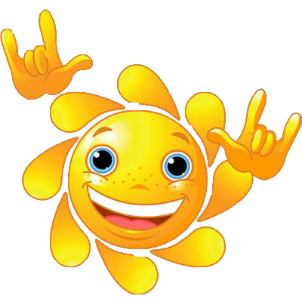
От восходящей
Оптимизация решений
Поиск скрытых закономерностей
Массивные вычисления

Slide 18

От нисходящей
Объяснение полученных результатов
Объяснение принятых решений

Slide 19
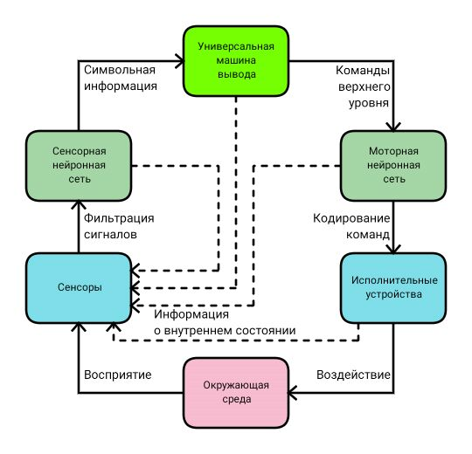
Гибридная парадигма
Сам человек устроен именно так

Slide 20
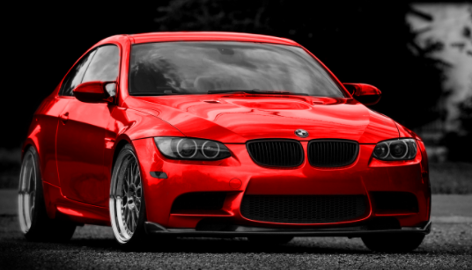

Slide 21
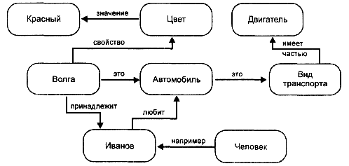
Символьный вывод и объяснения

Slide 22
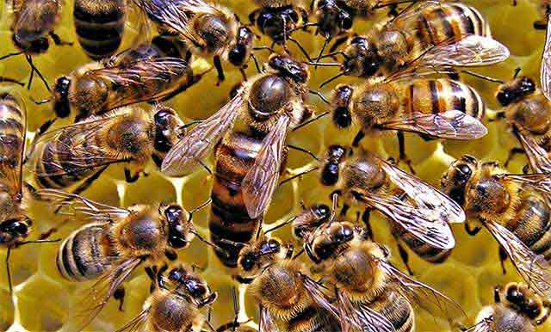
Многоагентные системы
Множество взаимодействующих со средой и друг другом рациональных агентов подвергаются искусственному отбору на достижение какой-либо цели

Slide 23
До новых встреч
На следующем занятии:
Интуитивный подход
Тест Тьюринга
Почему это бессмысленная процедура
Оставайтесь с нами

